Slide 1
דו"ח מקצועי
ייצור זרמה
פרייה ועגלים
ההיבט הגנטי
פוריות
ג'נומיק

Slide 2
יצור זרמה והקפאתה

Slide 3
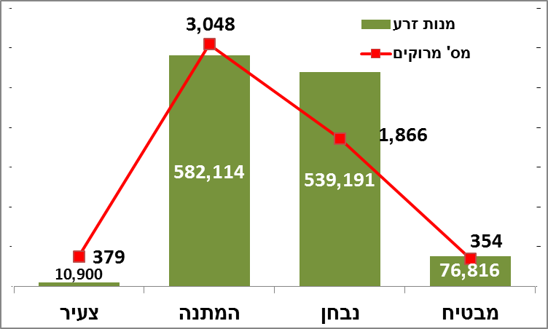
סיכום מספר מרוקים ומנות זרע לשנת 2012
סה"כ: 126 פרים | 5,647 מרוקים | 1,209,021 מנות

Slide 4
יצור ופסילות
מעבדה |  |  |  | הקפצה |  |  |  |  |  | חודשים שנת 2012
% פסילות |  | ייצור |  | ממוצע מרוקים ליום | סה"כ מרוקים בחודש | מספר מרוקים שיוצר מהם מנות זרע | מספר פרים |  | מספר ימיי הקפצה
אחרי הקפאה | טרי | אישור מנות | ייצור מנות |  |  |  | יומי | שונים בחודש
4.5 | 2.7 | 127,295 | 131,843 | 33 | 522 | 405 | 26 | 64 | 16 | ינואר
2.3 | 2.2 | 114,835 | 117,775 | 31 | 462 | 360 | 24 | 56 | 15 | פברואר
1.6 | 3.0 | 89,387 | 90,141 | 25 | 421 | 329 | 21 | 56 | 17 | מרץ
6.6 | 4.6 | 79,581 | 84,697 | 28 | 390 | 328 | 22 | 48 | 14 | אפריל
4.9 | 8.6 | 90,062 | 93,139 | 29 | 519 | 406 | 24 | 61 | 18 | מאי
4.1 | 7.6 | 76,776 | 78,347 | 21 | 320 | 277 | 18 | 57 | 15 | יוני
2.0 | 8.4 | 107,331 | 109,075 | 30 | 514 | 439 | 26 | 57 | 17 | יולי
5.8 | 8.9 | 85,725 | 89,400 | 29 | 439 | 358 | 26 | 66 | 15 | אוגוסט
2.4 | 7.6 | 81,161 | 81,871 | 33 | 425 | 341 | 27 | 61 | 13 | ספטמבר
1.5 | 7.3 | 113,683 | 115,421 | 34 | 546 | 451 | 28 | 69 | 16 | אוקטובר
1.6 | 10.9 | 95,519 | 96,991 | 33 | 526 | 441 | 27 | 63 | 16 | נובמבר
1.3 | 7.6 | 118,715 | 120,321 | 31 | 563 | 516 | 26 | 62 | 18 | דצמבר
3.2 | 6.6 | 98,339 | 100,752 | 30 | 471 | 388 | 24 | 60 | 16 | ממוצע
 |  | 1,180,070 | 1,209,021 | 30 | 5,647 | 4,651 | 294 | 60 | 190 | סה"כ

Slide 5
פסילות זרמה

Slide 6
פריה ועגלים

Slide 7
סיכום עגלים מעניינים - 2012
תאריך ועדה | מספר פרות | מספר אבות (אבות חו"ל) | מספר עגלים שנרכשו | מספר עגלים שנפסלו
13/3/2012 | 52 | (4) 18 | 60 | 9
1/7/2012 | 67 | (3) 20
10/10/2012 | 48 | (4) 17
27/12/2012 | 46 | (4) 16
סה"כ | 213 |  | 51
סה"כ עגלים ילידי 2012 בשיאון - 51

Slide 8
סיכום פרות מומלצות - 2012
תאריך ועדה | מספר פרות מומלצות | מספר אבות (אבות חו"ל)
13/3/2012 | 66 | (4) 9
1/7/2012 | 80 | (4) 10
10/10/2012 | 98 | (6) 10
27/12/2012 | 168 | (4) 10
סה"כ | 412 | 24
 | 1 | 2 | 3 | 4 | 5 | 6 | 7 | 8 | 9 | 10
מרץ | שנדר | לוי | גנבו | מקסים | ג'קי | ווינס | אדסו | מסקוד | מפרק
יולי | שנדר | סנטנה | גנבו | מקסים | ווינס | פטרושה | ארגמן | גוטייה | גספר | מסז'
אוקט | שנדר | סנטנה | גנבו | מקסים | דנים | מסי | ווינס | ארגמן | גספר | מסז'
דצמ | סנטנה | גרוב | דנים | מסי | דנון | וויסדום | אדסו | ארגמן | גספר | מקרו

Slide 9
מספר פרים / עגלים בשיאון
מיקום | מספר פרים
יונקייה - גבע | 34 עגלים
גידול – שדה אילן | 35 עגלים
בידוד – אילנייה | 4 עגלים
פרייה – חפץ חיים | 179 פרים
סה"כ 252 עגלים / פרים

Slide 10
סיבות יציאה
70 פרים

Slide 11
ההיבט הגנטי

Slide 12
התקדמות ק"ג חלב מתוקן ל 305 יום.
שנות הרפורמה
עליית החלב ב- 2,864 ק"ג, מהם 1,717 סביבתי ו 1,148 תרומה גנטית (=40%)
כללי = התקדמות של כ- 140 ק"ג לשנה

Slide 13
התקדמות אחוז שומן מתוקן ל 305 יום
אחוז השומן עלה ב-0.5% משנת 1990 ו- 0.6% משנת המינימום 1991 0.34% - סביבתי, 0.16% - גנטי (=32%).

Slide 14
אחוז חלבון מתוקן ל 305 יום
אחוז החלבון על ב- 0.2% ו- 0.25% משנת המינימום (=100%)

Slide 15
פוריות בנות
בשנים האחרונות ישנה ירידה סביבתית של כ 7%.
באותה תקופה, רואים עלייה גנטית בפרות של כ 1.4% המקזזת חלק מהירידה הסביבתית.

Slide 16
הישרדות - מספר הימים מהמלטה ראשונה ליציאת הפרה
מספר הימים היצרניים הפנוטיפים בעלייה של 213 ימים. התרומה הגנטית עקבית (מתאם גבוה בין הישרדות לתכונות באינדקס) ושווה לכ 350 ימים, כלומר כ 16 יום בשנה.

Slide 17
פוריות שנת 2012

Slide 18
פוריות

Slide 19
פוריות

Slide 20
כלל ההמלטות במשק השיתופי ומס' הזרעות ראשונות בעגלות
בין השנים 2011 ל-2010
עלייה של 6.1% המלטות
בין השנים 2012 ל-2011
עלייה של 6.4% עגלות

Slide 21
מועדי הזרעה ראשונה בעגלות – תכנון לכלל העדר
14-15 חודשים
=
הזרעות: פברואר – אפריל (ע')
הזרעות: מרץ – מאי (מב')
הזרעות: אפריל – יוני (בוג')
הזרעות מרץ – יוני
=
המלטות דצמבר - מרץ

Slide 22
סקר בממשק פוריות העגלות
סקר: בחינת מדיניות ממשק העגלות ברפתות עם אחוזי התעברות שונה
מערכת ספר העדר ביקרה בכ-100 רפתות (ד"ר יניב לבון)
צפיפות
גיל העגלה
זיהוי ייחומים

Slide 23
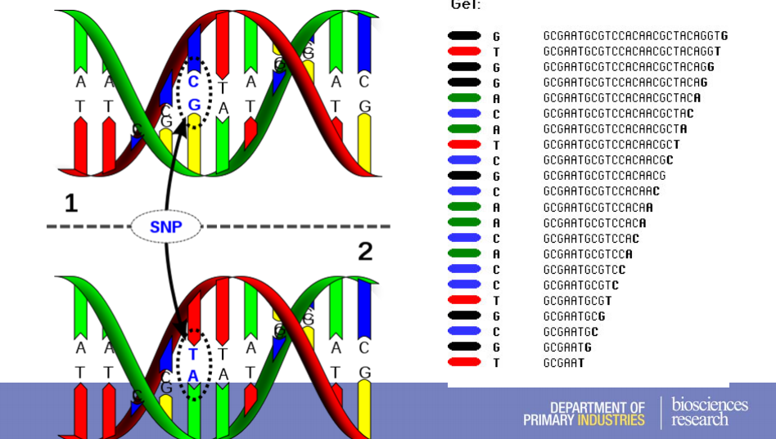
ג'נומיק

Slide 24
מצב נוכחי בישראל
בשנים 2012-2008 נקבעו גנוטיפים ל-343 פרות ו-1,305 פרים לשבב של 54 אלף סמנים.
יושמו שני סוגי מודלים :
1. מבוסס על אומדני הורשה של פרים בלבד
2. 4 מודלים המבוססים על רשומות פרטניות של הפרות
בשני סוגי המודלים, השיפור שהושג היה יחסית נמוך, בין 0-10 יחידות בהישנות הפרים.

Slide 25
מצב נוכחי בישראל
פיתוח ידע בתוכנת שיחזור גנים (Imputation) - גנוטיפ משבב של 6K לגנוטיפ של 54K. יעילות של 90%.
בדיקות הורות לפרים ופרות.
בדיקת תוצאות ג'נומיק (מודל רשומת הפר) מול מבחן הפר בפועל.
ערכי העגלים לפי ממוצע ההורים
ערכי העגלים לפי סריקת הגנוטיפים – ג'נומיק
ערך הפר לפי מבחן הצאצאים
מתאם בין מבחן הפר לממוצע ההורים – 56%
מתאם בין מבחן הפר לג'נומיק – 50%

Slide 26
התכנית הישראלית
שיתוף פעולה עם מקור חיצוני – CRV הולנד. סה"כ 5,000-6,000 פרים.
חישוב אומדנים גנטיים לפרים שלא היו להם בנות ב 2008 וקיימות במבחן הנוכחי.
פרמטרים לבדיקה: חוסר הטייה, שיפור של לפחות 15 יחידות האחוז במהימנות אומדני ההורשה.
הכנת תשתית למבחנים גנומיים של פרות בעלות סבירה. בניית מערכת קלט פלט וניתוח מובנה בספר העדר לכל התהליך
תחילת הזרעות בפרי ג'נומיק מהעולם
שימוש בג'נומיק גם לבדיקת אבהות
שימוש בעגלות/פרות בהעברת עוברים

Slide 27
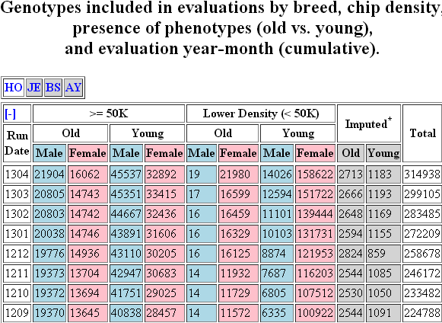
רק לדוגמא...
http://aipl.arsusda.gov/Genotype/cur_density.html

Slide 28
תודה על ההקשבה

